Slide 1
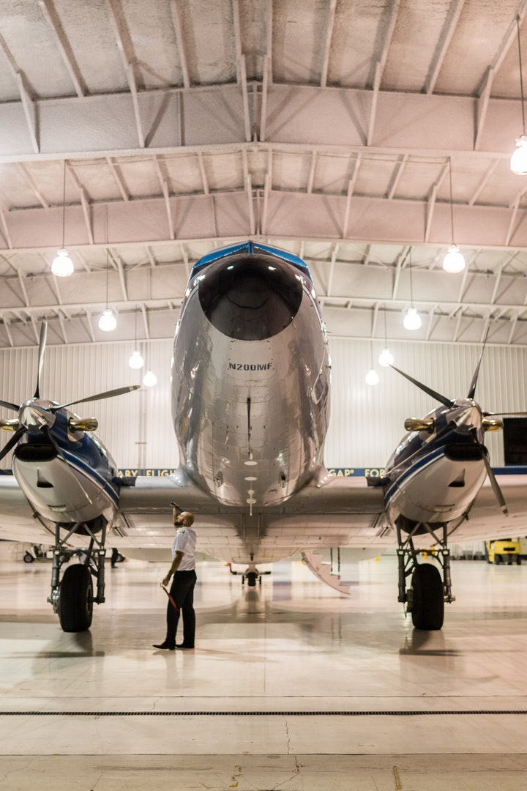
Plástico VCI em pintura estruturas de aeronaves e suas resistências mecânicas.
Na pintura de aeronaves, é essencial garantir uma superfície protegida e sem imperfeições. Veja como o plástico VCI pode ajudar a melhorar o resultado final.

Slide 2
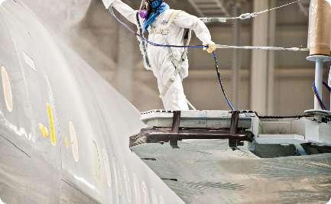
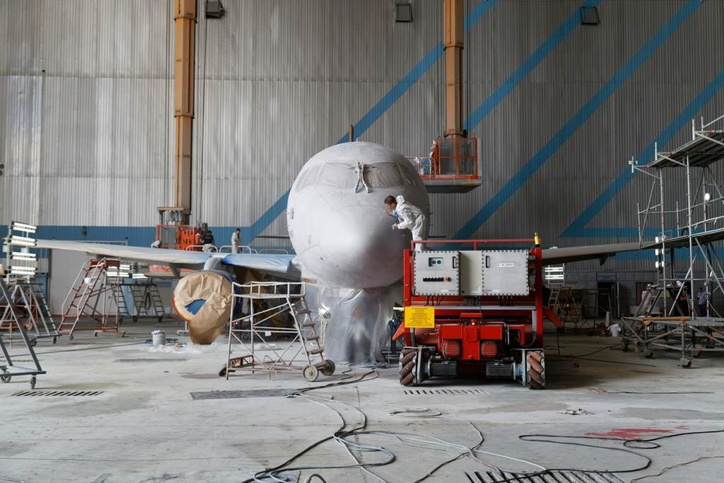
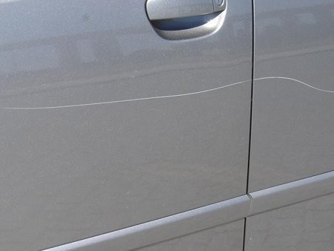
Vantagens para a superfície da peça
Maior proteção
Melhoria na aderência da tinta
Redução de riscos
O plástico VCI pode ajudar a proteger a superficie contra corresão durante o processo de pintura
O plástico VCI melhora a aderencia da tinta de várias maneiras, incluindo: redução da rugosidade da superficie da peça,controle de temperature e umidade da superficie.
Película de plástico VCI reduz o risco de danos nas partes mais delicadas da aeronave durante o processo de pintura, graças a formação de uma “pelicula protetora”.

Slide 3
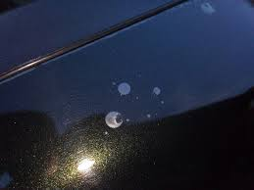
Evita formação de bolhas e imperfeições
1
Pintura livre de bolhas
Os inibidores de corrosão do plastico ajudam a eliminar a superficie umida que se forma graças a umidade do ar
2
Melhor acabamento
A película de plástico VCI também auxilia na eliminação de imperfeições e na obtenção de um acabamento mais liso e uniforme.
3
Economia de tempo e recursos
A utilização de plástico VCI no processo de pintura permite a realização de correções mais rápidas e precisas, economizando tempo e recursos.

Slide 4
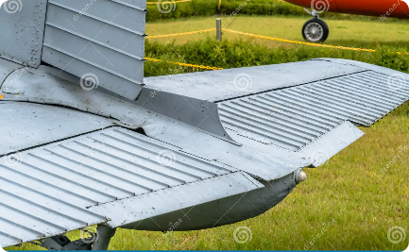


Alguns exemplos de aplicação na pintura
Cauda de aviões
Cabines de pilotagem
Asas
A utilização de plástico VCI é uma ferramenta essencial na pintura da cauda de aviões, garantindo uma cobertura homogênea e livre de imperfeições.
Para garantir que a pintura da cabine fique uniforme e com um acabamento refinado, o plástico VCI é imprescindível no processo.
Nas asas de aeronaves, o uso de plástico VCI ajuda a evitar falhas e imperfeições que podem comprometer a segurança do voo.

Slide 5
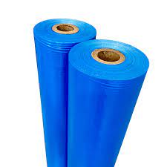
Vantagem contra o papel
1
Maior proteção
Enquanto as folhas de papel são suscetíveis a rasgos e desgastes, o plástico VCI oferece uma proteção mais resistente e eficiente.
2
Melhora a aderência
O plástico VCI ajuda a melhorar a aderência da tinta à superfície da peça, enquanto o papel pode atrapalhar o processo.
3
Maior durabilidade
Com a utilização de uma película de plástico VCI, a durabilidade da pintura é muito maior, garantindo um acabamento mais duradouro.

Slide 6
Resitencias mecanicas
1
Força
É um material forte e duravél que pode suportar evetuais contatos com ferramentas sem comprometer o produto.
2
Resistente contra abrasão
O plástico VCI granulado pode ser usado para preencher peças aeronauticas contra corrosão e abrasão durante o armazenamento e o transporte.
3
Resistência a impacto
É resistente ao impacto, o que ajuda a proteger as peças contra danos causados por quedas, seja de ferramentas ou outros itens.

